Slide 2
সবাইকে মাল্টিমিডিয়া ক্লাসে স্বাগতম

Slide 3
শিক্ষক পরিচিতি
মমতাজ নাসরীন
সহকারী শিক্ষক(ICT)
ভূঁঞারহাট উচ্চ বিদ্যালয়
কবিরহাট, নোয়াখালী ।
মোবাইলঃ ০১৮৪৯৪৯৪৬৭০

Slide 4
পাঠ পরিচিতি
শ্রেণীঃ অষ্টম
বিষয়ঃ তথ্য ও যোগাযোগ প্রযুক্তি
অধ্যায়ঃ 5
পাঠঃ 47 থেকে ৬৯

Slide 5
পাঠ শেষে শিক্ষার্থীরা...............
১।ইমেইল একাউন্ট সাইন ইন করতে পারবে;
২। সহপাঠীর কাছে ইমেইল পাঠাতে পারবে;

Slide 6
এটা কিসের ছবি
উঃ ইমেইলের
তোমরা কি ইমেইল পাঠাতে পারো?
ঠিক আছে আমরা আজকে শিখবো কিভাবে ইমেইল পাঠাতে হয়।

Slide 7
আমাদের আজকের পাঠ
ইমেইল পাঠানো

Slide 8
ইমেইল পাঠানোঃ
ইমেইল পাঠাতে হলে ইন্টারনেট ব্রাউজার চালু করে তোমার ইমেইল ঠিকানার ওয়েব সাইটে প্রবেশ করতে হবে।
১। ব্রাউজার চালু করে yahoo সাইটে “Mail” এ ক্লিক করতে হবে।

Slide 9
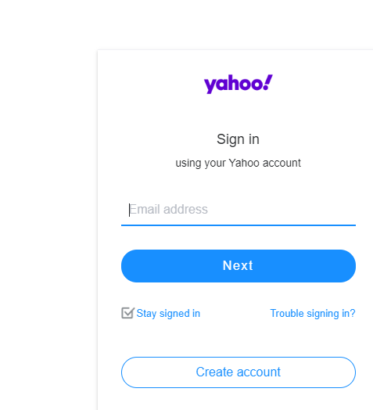
২।ইয়াহু আই ডি লিখে Next ক্লিক করতে হবে।
৩। পাসওয়ার্ড লিখে Sign in –ক্লিক করতে হবে।

Slide 10
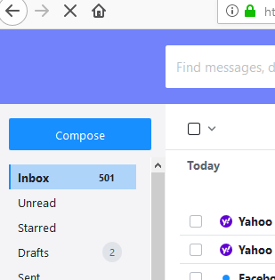
৪। এখন Compse লেখা জায়গায় মাউস ক্লিক করে অপেক্ষা করতে হবে।
৫। To এর পাশে যাকে পাঠাবে তার ইমেইল এড্রেস দিবে।
৬। /subject এর পাশে ইমেইলের বিষয়বস্তু লিখবে
৭। তারপর তোমার বন্ধুকে তোমার ইমেইল টি বিস্তারিত লিখ
৮। Sent বাটনে ক্লিক করে ইমেইল টি পাঠিয়ে দাও ।

Slide 11
জোড়ায় কাজ
১। কিভাবে একটা ইমেইল পাঠাতে হয় নিজে নিজে চেষ্টা কর?

Slide 12
বাড়ির কাজ
সবাই যার যার ল্যাপটপে বন্ধুকে একটা একটা ইমেইল পাঠাবে।

